Slide 1

VY_32_INOVACE_11_AJI_HODINY
Základní škola, Moravský Krumlov, náměstí Klášterní 134, okres Znojmo, příspěvková organizace

Slide 2
ANOTACE
Předmět: | Anglický jazyk
Název: | Hodiny
Anotace: | Žáci se učí správnému čtení hodin.
Výstup: | Čtení a určování správného času.
Klíčová slova: | O´clock, quarter, past, to
Autor: | Mgr. Luděk Šanca
Cílová skupina: | 1. stupeň ZŠ
Ročník: | 5.ročník
Vzdělávací program: | Školní vzdělávací program pro základní vzdělávání, 793/2009 , Škola pro každého
Druh učebního materiálu: | Prezentace
Citace: | Windows Vista Business
Formát: | MS PowerPoint 2010 | Celkem 9 snímků

Slide 3
WHAT´S THE TIME ?
HODINY

Slide 4
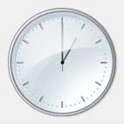


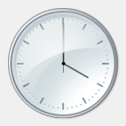
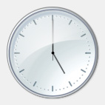
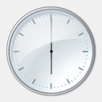



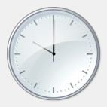


It´s one o´clock
It´s two o´clock
It´s three o´clock
It´s four o´clock
It´s five o´clock
It´s six o´clock
It´s seven o´clock
It´s eight o´clock
It´s nine o´clock
It´s ten o´clock
It´s eleven o´clock
It´s twelve o´clock

Slide 5
What´s the time ?
1
4
7
2
5
8
3
6
9

Slide 6
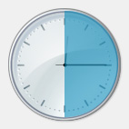






6:05
5:10
past
It´s five past six
It´s ten past five
12:15
1:20
7:25
9:30
It´s quarter past twelve
It´s twenty past one
It´s twenty- five past seven
It´s half past nine

Slide 7

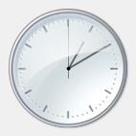
What´s the time ?
7
3:25
1
4
8
1:15
2
5
9
9:05
10
4:10
3
6

Slide 8
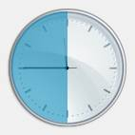





6:35
5:40
to
It´s twenty-five to seven
It´s twenty to six
3:45
1:50
3:55
It´s quarter to four
It´s ten to two
It´s five to four

Slide 9



What´s the time ?
1
4
7
7:45
8
2:35
2
5
9
12:50
3
6
10
9:40

